Slide 1
臺南市政府員工協助方案 （員工篇）
臺南市政府勞工局人事室關心您
Employee Assistance
Programs，EAPs

Slide 2
前 言
員工協助方案的意涵
員工協助方案（Employee Assistance Programs，EAPs） 是一套運用於工作職場的方案，目的在發現並協助員工解決可能影響工作效能的相關問題（包括健康、婚姻、家庭、財務、法律、情緒等），及協助組織處理可能影響生產力的相關議題。（EAPA，2010）
組織
員工
計畫性活動
會影響工作效能的問題
EAPs
臺南市政府勞工局人事室關心您

Slide 3
服務內容 （以專業性區分）
資源篇１-1
心理諮商/諮詢
後頁依序介紹
危機處理服務
健康醫療諮詢
EAP
其他相關服務
理財稅務諮詢
法律相關諮詢
臺南市政府勞工局人事室關心您

Slide 4
市府暨所屬機關學校員工協助方案服務資源一覽表
（心理諮詢）
資源篇１-2
服務內容
包括壓力調適、人際關係、情緒管理、生涯各階段重大危機之因應與管理等心理諮詢服務
提供服務機關（單位）及諮詢專線
一、員工關懷專線：06- 2982492
二、24小時免費安心專線：0800-788-995（請幫幫 救救我）
三、免費心理諮商預約專線（衛生局）東興辦公室06-6377232；林森辦公室06-3352982，服務時段及地址參附表一
四、提供員工諮商協談室
五、生命線：1995
六、張老師：1980
七、臺南市憂鬱症關懷協會：06-2983000
八、臺南市社區心理衛生中心：06-3352982、6377232
九、台南市臨床心理師公會：06-5902336、0922543909
十、台南市諮商心理師公會：0972374030
十一、人事行政總處員工協助方案專區http://www.dgpa.gov.tw/lp.asp?ctNode=963&CtUnit=457&BaseDSD=7&mp=24
區分五大諮詢面向
心理諮詢
醫療諮詢
理財諮詢
法律諮詢
其他諮詢
臺南市政府勞工局人事室關心您

Slide 5
市府暨所屬機關學校員工協助方案服務資源一覽表
（醫療諮詢）
資源篇１-3
服務內容
包括飲食營養、運動保健、用藥安全、健康檢查評估建議、各項衛教等諮詢服務
提供服務機關（單位）及諮詢專線
一、戒菸服務諮詢（含方法、飲食、運動）（全國性、衛生局）專線：0800636363，二代戒菸合約醫療院所詳衛生局網頁http://61.60.120.5/tnhealth/Health_resources_Index/detail.aspx?Id=81&Health_resources_Index=1&Health_resources_Class=7
二、癌症專線（衛生局）：0800-222543
三、母乳哺育諮詢專線（衛生局）：06-2881493
四、長期照護、喘息服務、居家服務、日間照顧、居家護理復健諮詢專線（照顧服務管理中心）：06-2931232、2931233
五、食品衛生安全諮詢專線（衛生局）：0800285000
六、民眾就醫權益（含醫師糾紛、醫師服務態度）諮詢專線（衛生局）：06-2679751分機124、115、120、06-6357716分機117
七、假牙裝置專線（衛生局）：06-6357716分機308
區分五大諮詢面向
醫療
諮詢
理財
諮詢
法律
諮詢
其他
諮詢
心理
諮詢
臺南市政府勞工局人事室關心您

Slide 6
市府暨所屬機關學校員工協助方案服務資源一覽表
（理財諮詢）
資源篇１-4
服務內容
理財、保險規劃及購屋、節稅等諮詢服務
提供服務機關（單位）及諮詢專線
一、提供稅務問題網路諮詢服務（稅務局）：
（一）電話：06-2160216
（二）服務網址：http://www.tntb.gov.tw/
（三） SKYPE及LINE稅務即時諮詢
1、SKYPE帳號：tntbtax_service@hotmail.com
LINE ID：tntbtax_service
2、開放時間：週一至週五上午8:00至12:00，下午1:30至5:30
二、提供土地法令、土地金融、購屋等諮詢服務：各地政事務所（週一至週五上午9:00至12:00，下午2:00至5:00）
區分五大諮詢面向
理財
諮詢
其他
諮詢
心理
諮詢
醫療
諮詢
法律
諮詢
臺南市政府勞工局人事室關心您

Slide 7
市府暨所屬機關學校員工協助方案服務資源一覽表
（法律諮詢）
資源篇１-5
服務內容
包括買賣房屋或汽（機）車糾紛、購屋或租屋契約、民刑法解釋、民刑事訴訟程序等法律問題諮詢服務
服務機關（單位）及諮詢專線
一、消費者服務中心：1950（每週一至每週五上午8:30至12:00；下午1:30至5:30）
二、法律諮詢服務：永華市政中心一樓市民服務中心（每週一至每週五上午9:00至11:00）、民治市政中心行政大樓右後方法律諮詢室（每週三、六上午9:30至11:30）、各區區公所法律扶助諮詢服務時間如附表二
三、不動產估價師免費諮詢：永華市政中心一樓市民服務中心（每週二下午2:00至5:00）
四、市府EAP法律諮詢轉介窗口：法制處行政科曾博欣科長（可連繫人事單位代為轉介）
區分五大諮詢面向
心理
諮詢
醫療
諮詢
理財
諮詢
法律
諮詢
其他
諮詢
臺南市政府勞工局人事室關心您

Slide 8
市府暨所屬機關學校員工協助方案服務資源一覽表
（其他諮詢）
資源篇１-6
服務內容
一、家庭教育。二、幼兒教育。三、別世安息
提供服務機關（單位）及諮詢專線
一、家庭教育：全國家庭教育諮詢專線：412-8185（手機請撥打02-4128185）http://moe.familyedu.moe.gov.tw/Pages/Detail.aspx?nodeid=903&pid=2222
二、幼兒教育：
（一）社區保母系統06-2088362分機14或18、06-3507978、06-2664911分機3323、06-6353728，各區洽辦單位詳見社會局網頁http://social.tainan.gov.tw/social/cenpage.asp?id={2D081D10-DE0B-485D-BD16-EA54BDFCDC11}
（二）提供評鑑優良之托嬰中心供同仁選擇06-2991111分機5905、06-6322231分機6543，臺南市各托嬰中心詳見社會局網頁http://social.tainan.gov.tw/social/cenpage.asp?id={01B765A5-8D10-479A-B2B4-BC56B449D934}
三、別世安息：各區公所、殯葬管理所（南區）06-2144333分機203、（新營福園專區）6594441、（柳營祿園專區）6226961、（鹽水壽園專區）6523055
區分五大諮詢面向
心理
諮詢
醫療
諮詢
理財
諮詢
法律
諮詢
其他
諮詢
臺南市政府勞工局人事室關心您

Slide 9
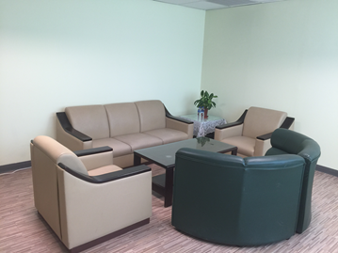
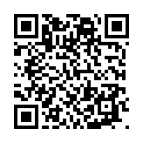
市府心理諮商
資源篇２-1
依據「臺南市政府及所屬機關學校員工諮商輔導要點」
When
當您有工作職場、生活及心理健康問題即可使用！
How
1.找機關人事人員轉介。
2.撥打人事處專線（06-3901121）或線上申請。
請掃描連結EAP網站
3.衛生局電話預約－東興辦公室06-6377232；林森辦公室06-3352982。
Where
1.永華市政中心5樓北側，地點隱密，佈置溫馨。
2.服務機關隱密地點。
3.心理師服務機構。
How much
市府及所屬機關學校員工每年有4小時諮商鐘點費補助；惟機關可視當事人情況酌予增加支給時數。
Who
市府及所屬機關學校所屬員工；教師依教育局105年1月13日南市教人（二）字第1050033237號函得比照辦理。
臺南市政府勞工局人事室關心您

Slide 10
市府心理諮商
資源篇２-3
倫理規範及事前須知
密件處理
1.本服務之所有紀錄，及求助同仁之個人資料，均依相關法令及專業倫理予以保密及保存。
2.只有轉介之人事人員１人知道誰使用本項服務。
3.核銷過程密件處理，不會揭露當事人姓名，請您安心使用！
全程保密
保密的特殊情況
依台灣輔導與諮商學會諮商專業倫理守則規定：
1.隱私權為當事人所有，當事人有權親身或透過法律代表而決定放棄。
2.保密的例外：在涉及有緊急的危險性，危及當事人或其他第三者。
3.諮商師負有預警責任時。
4.法律規定。
5.當事人有致命危險的傳染疾病時。
6.評估當事人有自殺危險時。
7.當事人涉及刑事時。
臺南市政府勞工局人事室關心您

Slide 11
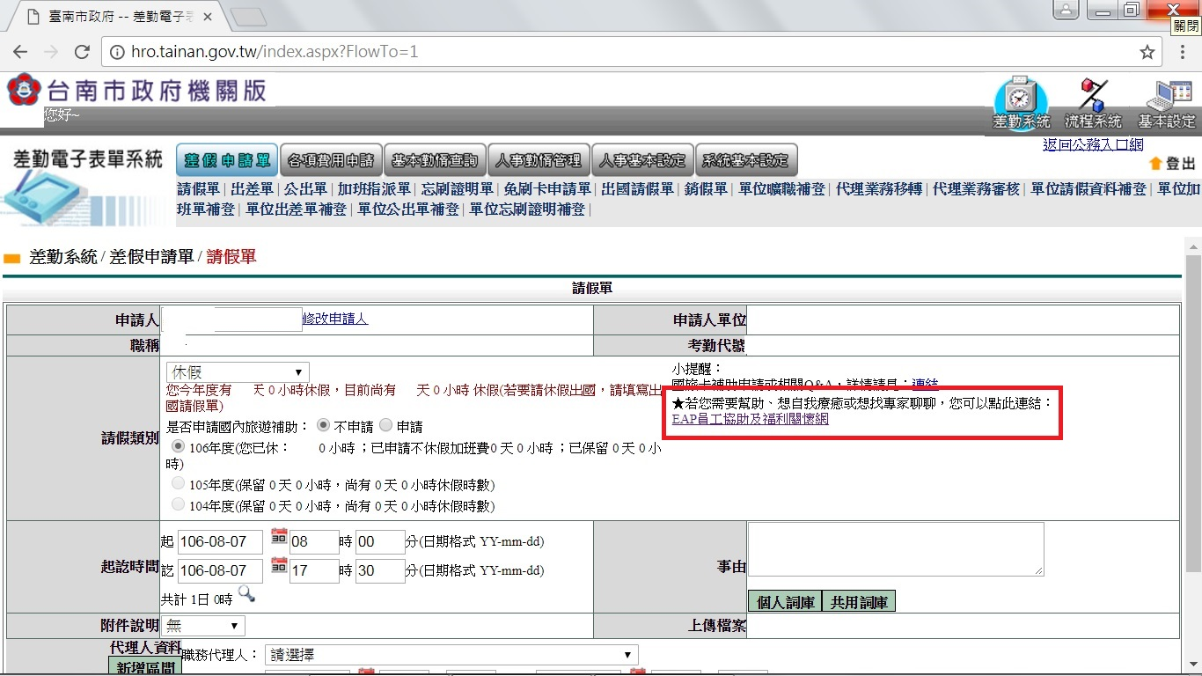
臺南市政府勞工局人事室關心您

Slide 12
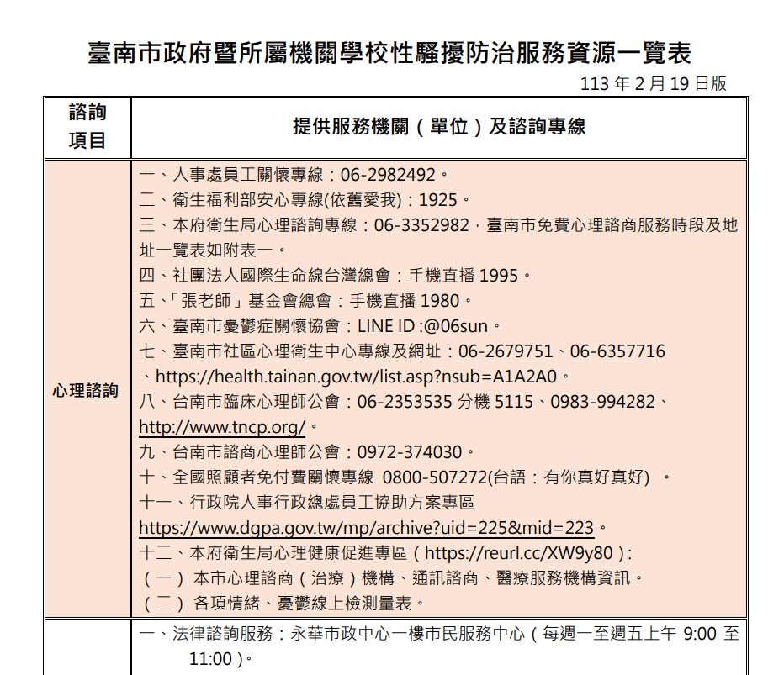
臺南市政府勞工局人事室關心您

Slide 13
臺南市政府勞工局人事室關心您

Slide 14
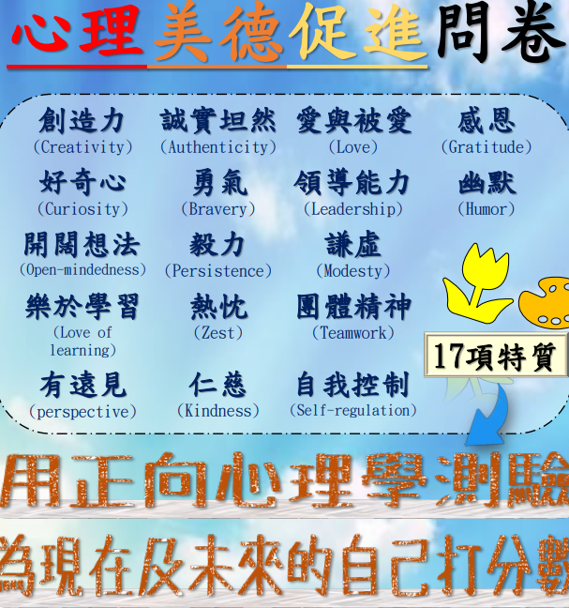
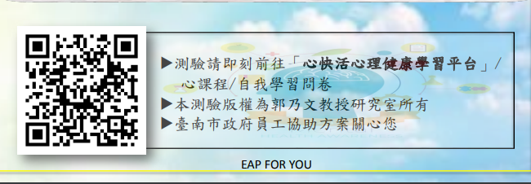
臺南市政府勞工局人事室關心您

